Slide 1
Audit-审计系统介绍

Slide 2
Audit-审计系统介绍
一、Audit 框架介绍
二、Audit 系统使用方法介绍
二、Audit 内核子系统介绍

Slide 3
Audit 框架介绍
一、框架总览
二、框架介绍

Slide 4
Audit 总览
Audit概述
audit英语直译是“审计”，英文释义为“an official inspection of an individual’s or organization’s accounts, typically by an independent body.”(对个人或组织的正式审查，通常由独立个体进行),linux中这里的独立个体即为内核，正式的审查即为根据规则生成审计消息.和审计类似的系统是日志系统，但是日志系统是一种自觉的行为，而审计是一种被动的行为。

Slide 5
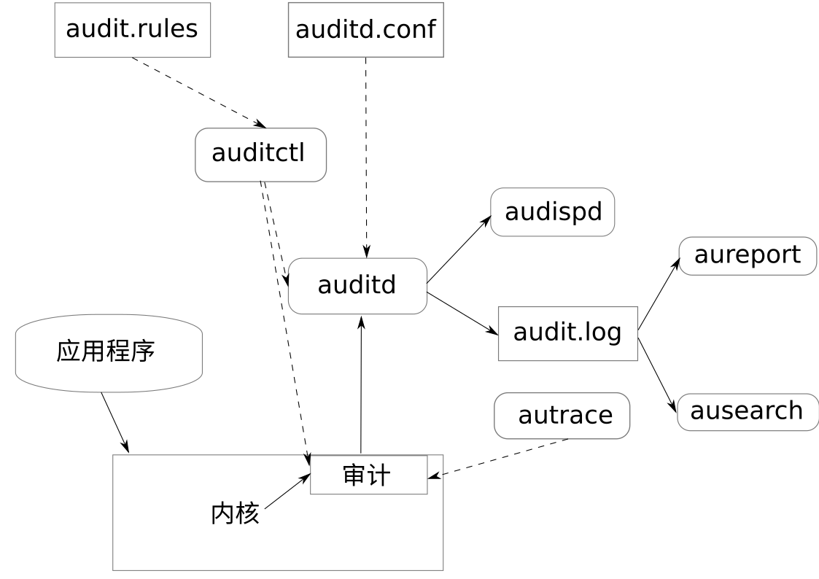
Audit 框架
注：实箭头表示组建之间的数据流，虚线箭头表示组件之间的控制线

Slide 6
auditd:
守护进程负责将通过审计内核接口生成并由应用程序和系统活动出发的审计消息写入磁盘。auditd 的启动方式由 systemd 控制。启动后由/etc/audit/auditd.conf文件控制。
auditctl:
实用程序可以控制审计系统.可控制审计接口的日志生成参数和内核设置,以及用于确定要跟踪那些时间的规则集。
audit.rules:
/etc/audit/audit.rules文件包含一系列 auditctl 命令,在系统引导时,启动 auditd 之后紧接着加载这些命令。
aureport:
aureport 用来给予审计事件日志自定义报告.实用自定义生成报告的脚本,其他应用程序可以根据脚本输出进一步处理审计事件。
ausearch:
ausearch可以根据审计报告的各种键或者其他特征搜索特定的事件。
audispd:
审计调度程序守护进程可用于将事件通知中继到其他应用程序,而不是将其写入磁盘的审计日志中。
autrace:
类似于 strace 的方式跟踪单个进程 autrace 的输出将记录到审计日志。
aulast:
列先最后登录用户列表,类似于 last .aulast 在整个审计日志中(或者给定的审计日志文件)向后搜索,并给予审计日志中的事件范围显示所有登录和注销用户的列表。
aulastlog:
以类似 aulast 的方式列显用户登录信息。

Slide 7
Audit 使用方法介绍
一、auditd配置文件
二、auditctl手动控制审计系统
三、审计日志介绍
四、获取并筛选审计报告
五、audit自定义插件
1.audispd的配置
2.插件的配置
3.插件示例

Slide 8
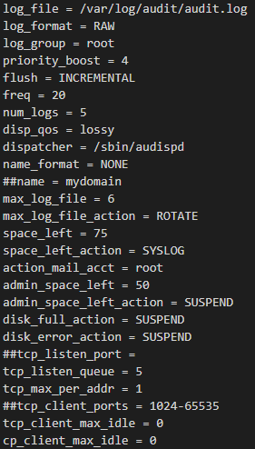
auditd配置文件介绍
启用audit系统之前需要先配置auditd。配置文件保存在`/etc/audit/auditd.conf`文件中。此配置文件确定了auditd启动后的运行方式。

Slide 9
auditctl 控制审计系统
auditd配置完成之后，下一步需要控制auditd执行的审计规则，并为其指定足够其运行的资源和限制。
auditctl可以通过单独的命令行参数的形式手动控制auditd的审计规则或者资源，也可以通过`auditctl -R`命令从文件中批量执行配置。一般情况下，auditd启动后init脚本会从`/etc/audit/audit.rules`规则文件中加载规则。

Slide 10
审计日志介绍
type=SYSCALL msg=audit(1234874638.599:5207): arch=c000003e syscall=2 success=yes exit=4 a0=62fb60 a1=0 a2=31 a3=0 items=1 ppid=25400 pid
=25616 auid=0 uid=0 gid=0 euid=0 suid=0 fsuid=0 egid=0 sgid=0 fsgid=0 tty=pts1 ses=1164 comm="less" exe="/usr/bin/less" key="doc_log"
type=CWD msg=audit(1234874638.599:5207): cwd="/root"
type=PATH msg=audit(1234874638.599:5207): item=0 name="/var/log/audit/audit.log" inode=1219041 dev=08:06 mode=0100644 ouid=0 ogid=0 rdev=00:00
上图是less命令的审计信息，审计日志保存在`/var/log/audit/audit.log`文件中。、
这里需要特别注意的是同一个事件ID可能包含多个事件类型，例如实例中open系统调用事件会触发CWD，PATH事件，如果应用程序还有其他系统调用会分配另外的事件ID。
https://documentation.suse.com/zh-cn/sles/15-SP2/html/SLES-all/cha-audit-comp.html

Slide 11
获取并筛选审计报告
随着时间的推移，审计报告会逐渐变得庞大难以阅读，此时就需要对审计报告进行筛选和处理，audit用户态提供了三个实用工具帮助完成此项工作。
aureport:
用以生成摘要报告。
ausearch：
用以查询审计报告。
autrace：
对各个进程进行专门的审计（注：使用autrace时需要从队列中清除所有审计规则`auditctl -D`）
（红帽有两个可视化工具，mkgraph,mkbar,用来创建关系图和统计图，
https://people.redhat.com/sgrubb/audit/visualize/index.html)

Slide 12

audit自定义插件
audispd的配置
audit系统通过audispd（审计调度守护进程）允许用户自定义程序直接接收审计信息。
auditd启动之后会拉起audispd进程，并将一份审计信息分发给audispd进程，再由audispd分发给一个或者多个用户自定义程序。
audispd同样有配置文件`/etc/audisp/audispd.conf`。其中配置了audispd的资源和一些行为。

Slide 13
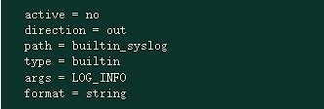
插件的配置
当audispd启动后，会自动读取`/etc/audisp/plugins.d`目录中的插件配置文件，然后根据插件配置文件拉起插件。
插件配置文件类似于下图所示：

Slide 14
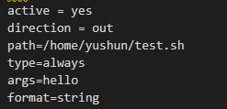
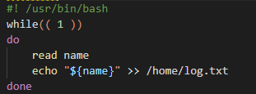
插件示例1
由audispd自动拉起的插件示例：
配置文件：
应用程序：
插件脚本从标准输入读取，然后输出到日志文件。这里需要解释的是使用audispd自动拉起插件时，audispd会先使用soketpair()函数创建一对socket对，然后fork()出子进程，然后使用dup2()函数将soket对中的第一个soket重定向到标准输入。所以我们的示例脚本可以直接从标准输入读取审计信息。

Slide 15
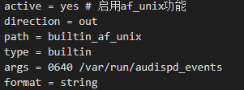
插件示例2
用户手动拉起，并自动接收审计信息的插件，由于此时的插件程序是由用户手动拉起，所以不再能从标准输入读取审计信息，此时需要连接到audit用户态内建的服务器来获取审计信息。audispd会根据`af_unix.conf`配置文件拉起一个本地af_unix通信服务器，我们要做的就是链接此服务器，然后等待审计信息即可：
配置文件：（注：这里修改的是`/etc/audisp/plugins.d/af_unix.conf`配置文件）

Slide 16
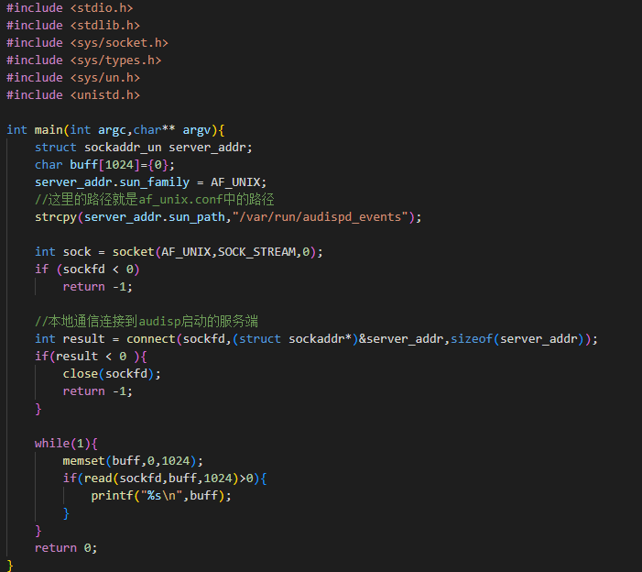
C语言示例：

Slide 17
acl管理工具功能
-m, --modify=acl
修改文件或目录的扩展ACL设置信息。
-x, --remove=acl
从文件或目录删除一个扩展的ACL设置信息。
-b, --remove-all
删除所有的扩展的ACL设置信息。
-k, --remove-default
删除缺省的acl设置信息。
-d, --default
设置默认的ACL设置信息（只对目录有效）。
-R, --recursive：
操作递归到所有子目录和文件。

Slide 18
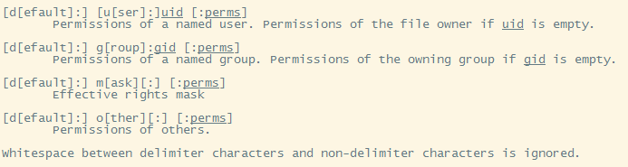
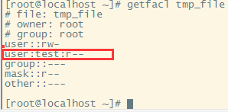
acl管理工具功能
setfacl命令行ACL输入格式：
示例：
设置test用户仅能读文件
setfacl -m u:test:r-- tmp_file
acl可为多个表达式，逗号相隔
u:test:r--,u:test1:r--

Slide 19
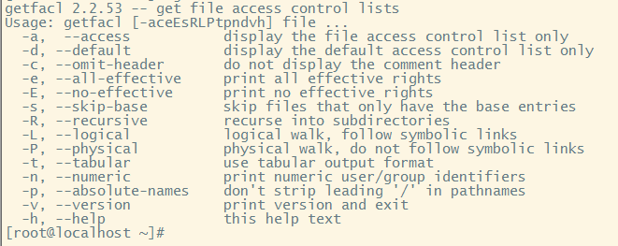
acl管理工具功能
getfacl工具
getfacl工具用于查看指定文件的ACL。常用选项如下：

Slide 20
acl管理工具功能
-a , --access
显示文件或目录的访问控制列表。
-d , --default
显示目录默认（缺省）的访问控制列表。
-c , --omit-header
不显示默认的访问控制列表。
-R , --recursive
操作递归到子目录。
-t , --tabular
使用列表输格式出ACL设置信息。
-n , --numeric
显示ACL信息中的用户和组的UID和GID。

Slide 21
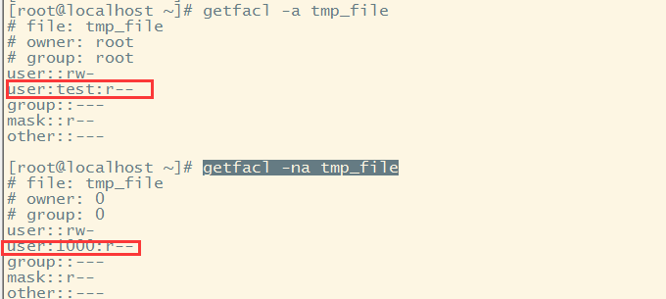
acl管理工具功能
示例：
查询tmp_file的ACL
getfacl -a tmp_file
getfacl -na tmp_file

Slide 22
结束

